Slide 1
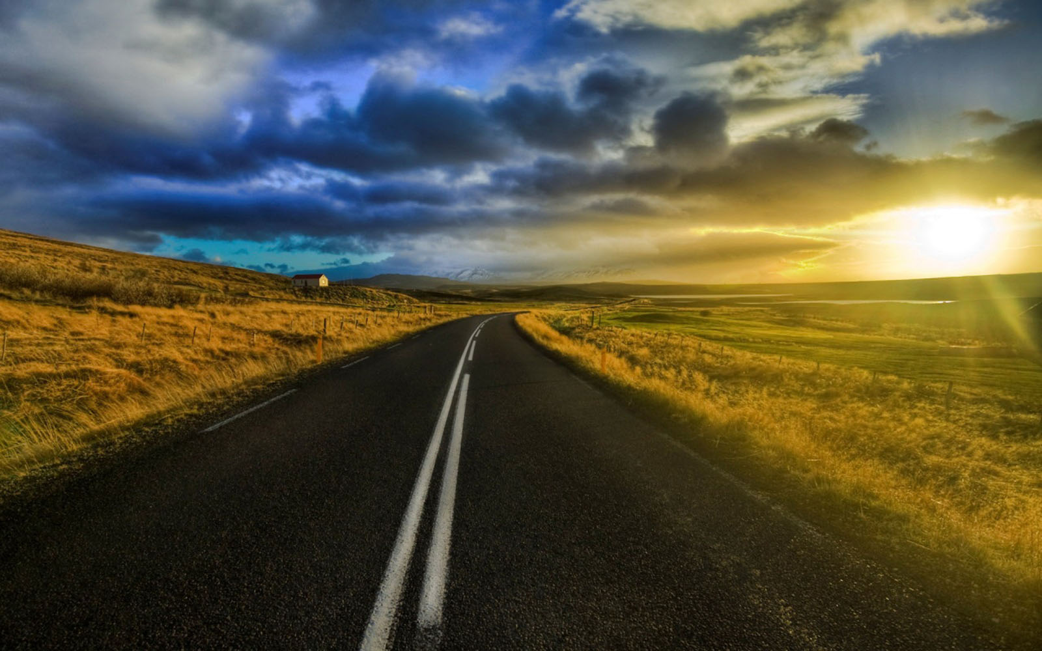
Родительское собрание на тему: Детский дорожно-транспортный травматизм (Начальные классы)

Slide 2
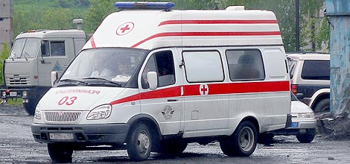
Каждый год в авариях Россия теряет до полуторы тысячи молодых граждан – это дети до 16 лет.
Еще свыше 20 000 детей получают в происшествиях серьезные увечья, длительные психические травмы, причем каждый четвертый ребенок остался инвалидом.

Slide 3
Анализ детского дорожно-транспортного
травматизма Республики Татарстан
 | За 9 месяцев 2009 год | За 7 месяцев 2010 год
Совершено ДТП с участием детей | 464 | 345
Погибло детей | 23 | 18
Получили травмы | 476 | 353
В 2010 году за 9 месяцев произошло 403 ДТП,
из них 20 детей погибло.

Slide 4
Количество ДТП с участием детей увеличилось по сравнению с прошлым годом на 53 факта (+23,5 %), количество погибших – на 6 детей (+66,6 %), количество раненых – на 55 (+24,1 %).

Slide 5
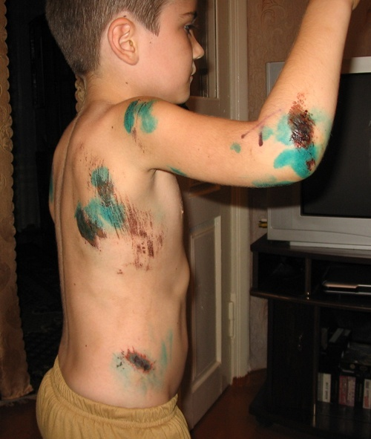
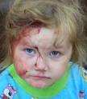
Группа риска ДТП –
дети в возрасте от 9 до 14 лет

Slide 6
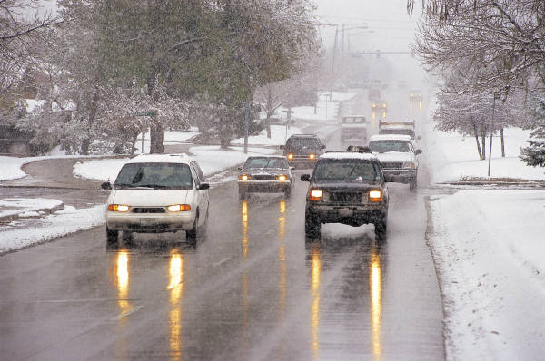
По вине водителя:
Пострадало
193 ребенка (71,3%)
Информация за 7 месяцев по 2010 году

Slide 7
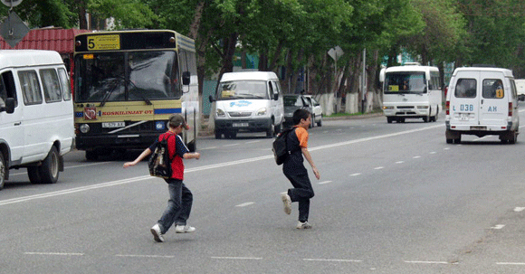
По собственной неосторожности:
80 детей (28,7 %)

Slide 8
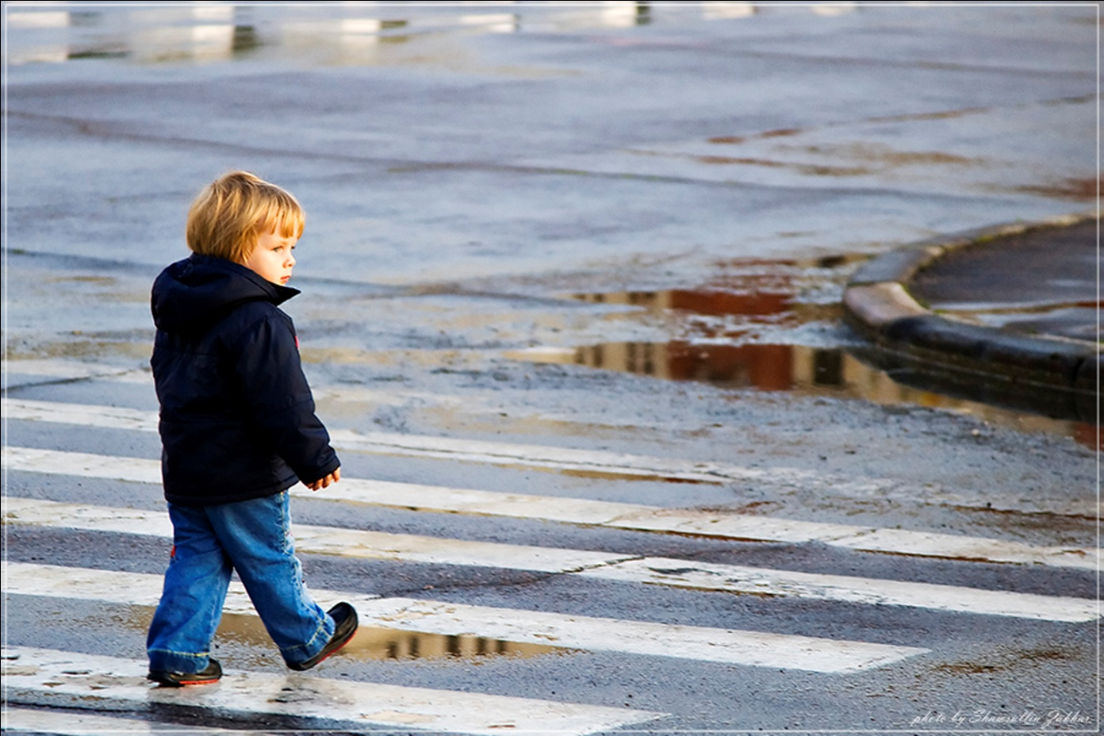
НАХОДИЛИСЬ БЕЗ СОПРОВОЖДЕНИЯ ВЗРОСЛЫХ:
192 ребенка

Slide 9
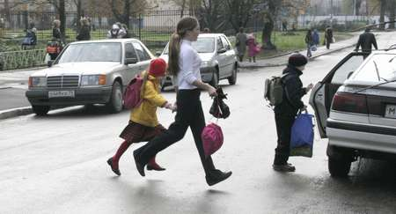
Находились в сопровождении взрослых:
13 детей

Slide 10
Основными причинами ДТП
по вине детей стали:
Неожиданный выход пешехода из-за предметов, ограничивающих видимость – 21 ДТП (26 %);
Переход проезжей части в неустановленном месте – 15 ДТП (19 %);
Нарушения ПДД несовершеннолетними водителями – 16 ДТП (20 %);
Пешеход в возрасте до 7 лет без сопровождения взрослого – 6 ДТП (8 %);
Игра на проезжей части – 3 ДТП (4 %);
Иные нарушения ПДД – 19 ДТП (24 %).

Slide 11
ВНИМАНИЕ!
Наиболее аварийным днем недели стали четверг и суббота – в эти дни произошло 29 % ДТП по вине детей.
Аварийным временем суток остаются часы с 13.00 до 14.00 и с 17.00 до 18.00 часов, в течение которых произошло 28 % ДТП по вине детей.

Slide 12
ПАМЯТКА
Напоминайте детям правила дорожного движения и безопасного поведения на проезжай части!
Не оставляйте детей без присмотра у дороги.
Старайтесь сделать все чтобы оградить его от несчастных случаев!

Slide 13
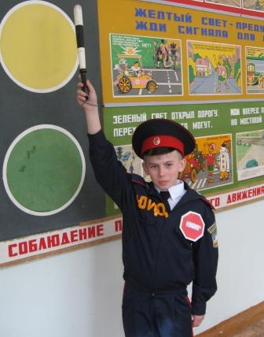
ПОМНИТЕ!
Ребенок учится законам дорог, беря пример с членов семьи и других взрослых!
Небольшое напоминание о правилах, убережет вашего ребенка от желания нарушить их!
Не жалейте времени на обучение детей поведению на дороге!
БЕРЕГИТЕ РЕБЕНКА!

Slide 14
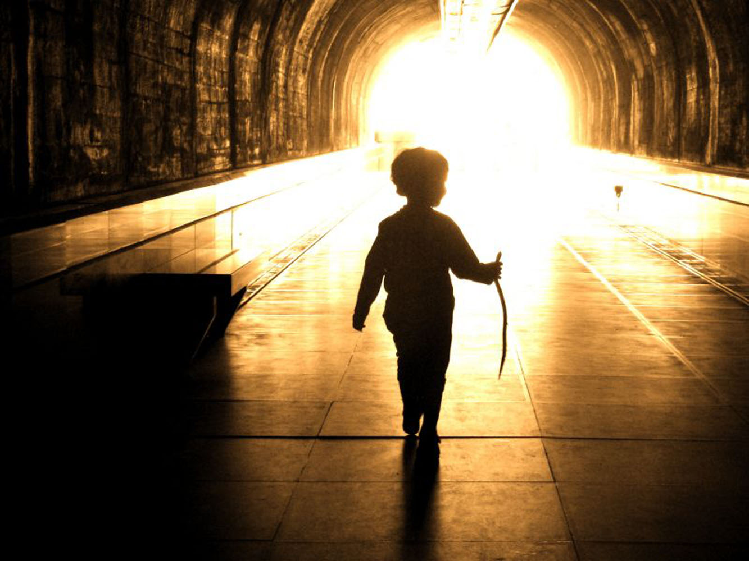
Уважаемые родители! Только зная Правила дорожного движения и хорошо ориентируясь в сложных ситуациях на улице, ваши дети будут находиться в меньшей опасности, и вы, в первую очередь, должны помочь им в этом. Как в сложной обстановке на дороге должен поступить водитель, а как пешеход? Увы, чаще всего в семье обращаются к этой теме только тогда, когда уже свершился факт дорожно-транспортного происшествия. Так давайте же сделаем все возможное, чтобы не допустить трагедии.

